Slide 1
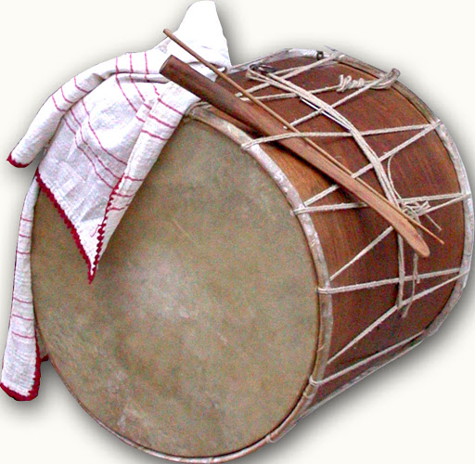
Елементи на музичкиот фолклор

Slide 2
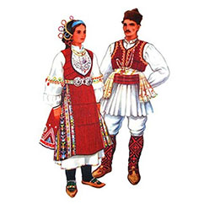
ДА СЕ ПОТСЕТИМЕ!
СЕТО ОНА ШТО ГО СОЗДАЛ НАРОДОТ И ШТО ПРЕТСТАВУВА НЕГОВО ТРАДИЦИОНАЛНО ОБЕЛЕЖЈЕ
СЕ ВИКА НАРОДНО
ТВОРЕШТВО.
ПРЕКУ НАРОДНОТО
ТВОРЕШТВО НАРОДОТ ЈА
ПРЕТСТАВУВАЛ СВОЈАТА
КУЛТУРА И ТРАДИЦИЈА.

Slide 3
ФОЛКЛОР
ПОИМОТ ФОЛКЛОР ЗНАЧИ НАРОДНО ТВОРЕШТВО (ТРАДИЦИЈА).
ПОТЕКНУВА ОД ДВА ЗБОРА FOLLK ШТО ЗНАЧИ НАРОД И LLORE ШТО
ЗНАЧИ ТВОРЕШТВО.
ФОЛКЛОР Е УНИВРЗАЛЕН ЗБОР ВО ЦЕЛИОТ СВЕТ.

Slide 4
Елементи на музичкиот фолклор
МУЗИЧКИ ФОЛКЛОР
НАРОДНИ ПЕСНИ
НАРОДНИ ОРА
НАРОДНИ ИНСТРУМЕНТИ

Slide 5
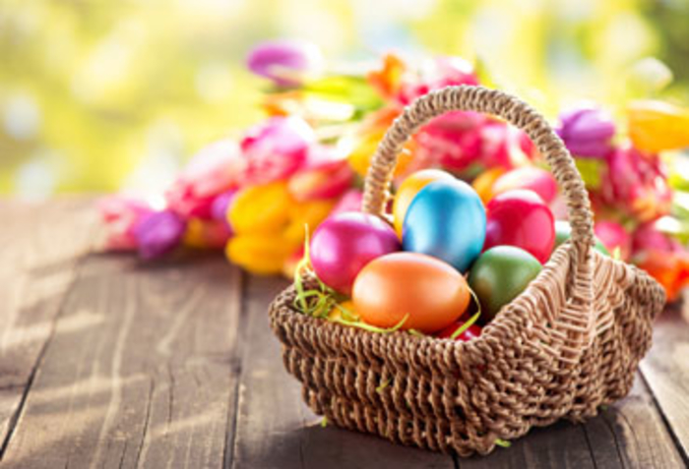
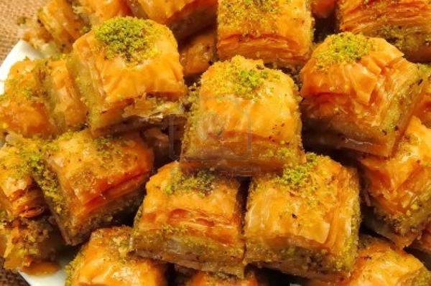
НАРОДНИ ПЕСНИ
Народната песна е тесно поврзана со животот на луѓето, нивните обичаи, празници и празнувања.

Slide 6
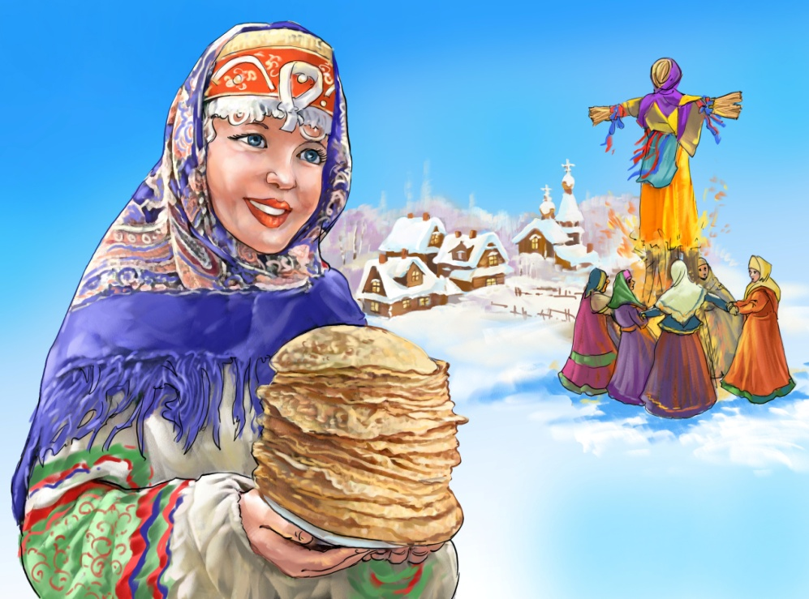
НАРОДНИ ПЕСНИ
Во песните се опеани маките и страдањата на народот низ вековите, љубовта кон татковината и
своите блиски,
разни случувања
додека работеле,
нивните обичаи
и традиција.

Slide 7
Поделба на народни песни
НАРОДНИ ПЕСНИ СПОРЕД СОДРЖИНАТА:
семејни
обредни
обичајни
револуционерни
шегобојни
љубовни
трудови

Slide 8
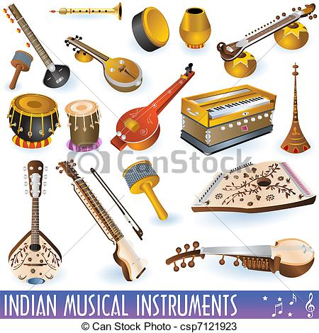
НАРОДНИ ИНСТРУМЕНТИ
МАКЕДОНСКИТЕ НАРОДНИ ИНСТРУМЕНТИ СЕ ДЕЛАТ НА ТРАДИЦИОНАЛНИ И ОРИЕНТАЛНИ

Slide 9
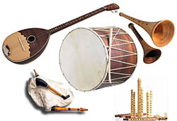
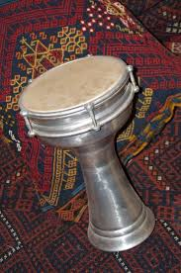
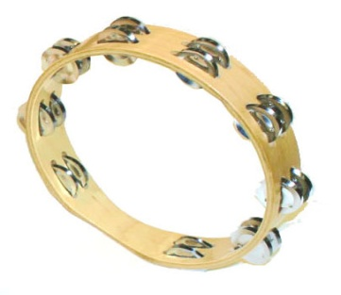
НАРОДНИ ИНСТРУМЕНТИ
ТРАДИЦИОНАЛНИ ИНСТРУМЕНТИ
ГАЈДАТА
КАВАЛОТ
ТАРАБУКА
ДУДУКОТ
ЗУРЛАТА
ТАМБУРА
ТАПАНОТ
ДАЈРЕТО

Slide 10
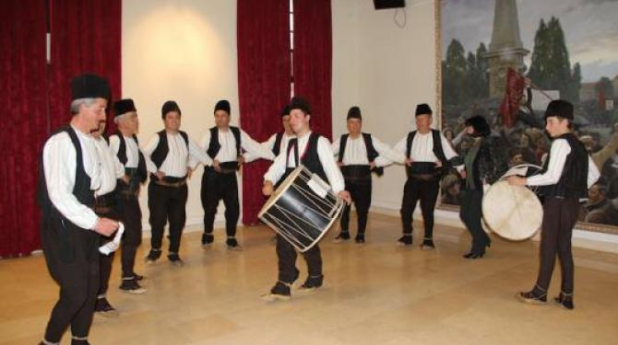
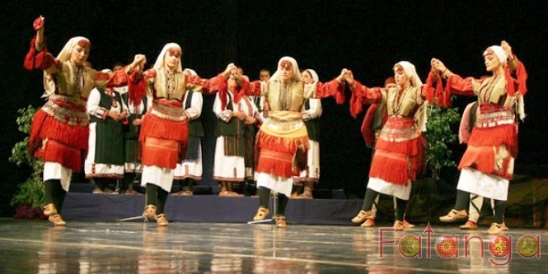
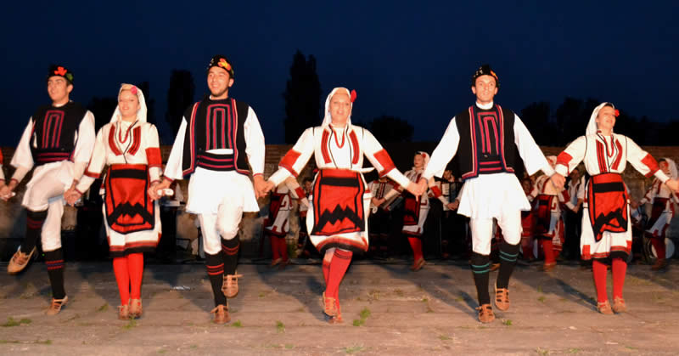
НАРОДНИ ОРА
ПОДЕЛБА НА НАРОДНИ ОРА
МАШКО ОРО
ЖЕНСКО ОРО
МЕШАНО ОРО

